Slide 1
L’UNIVERSO. Dai Sumeri al Big Bang e dintorni
Roma, 9 marzo 2016
Sala G. Medici – FIDAF
Via Livenza, 6
Roma

Slide 2
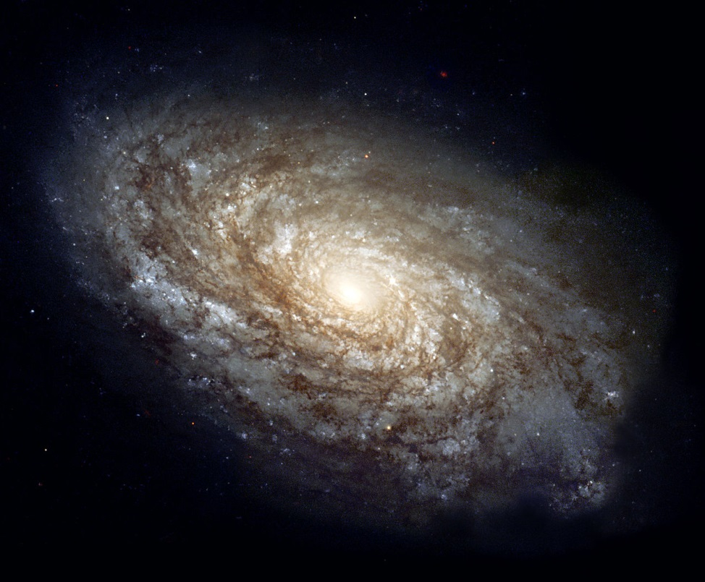
Questi tre problemi si sono accompagnati in questi ultimi anni ad una sorprendente ed inattesa scoperta …
… c’è qualcosa di alieno, di sconosciuto nell’Universo, qualcosa di completamente diverso dalle stelle, dai pianeti, da noi …
… qualcosa che forse può aiutarci a risolvere i tre problemi che affliggono la teoria del Big Bang

Slide 3
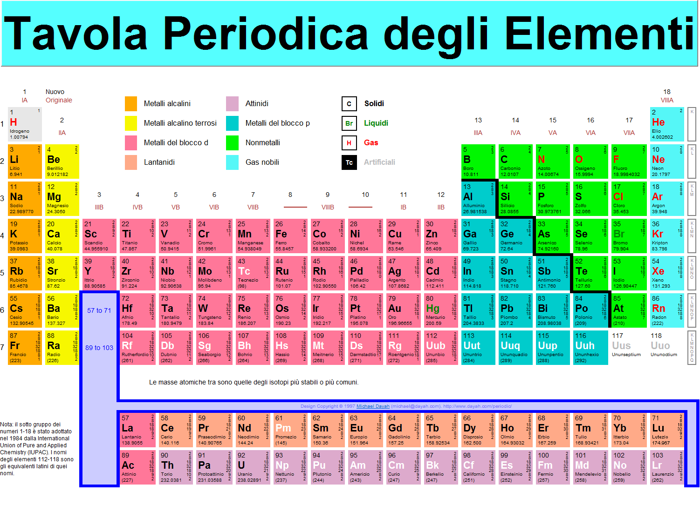
L’universo che conosciamo (noi, i pianeti, le stelle, le galassie,…) è composta dagli elementi che Mendeleev mise “in ordine” nel 1869

Slide 4
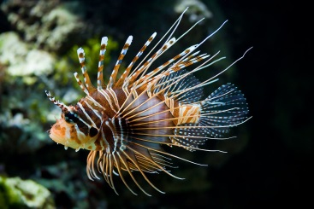
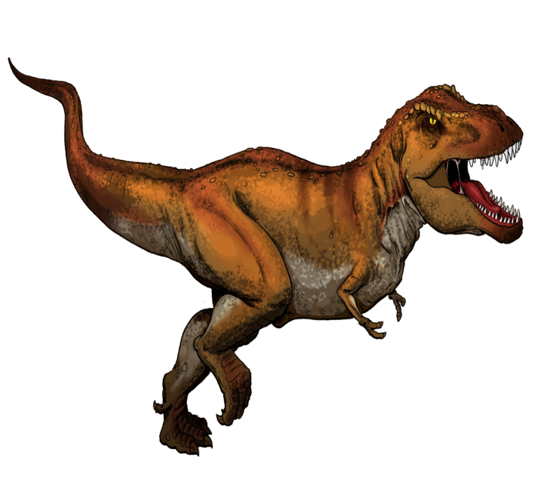
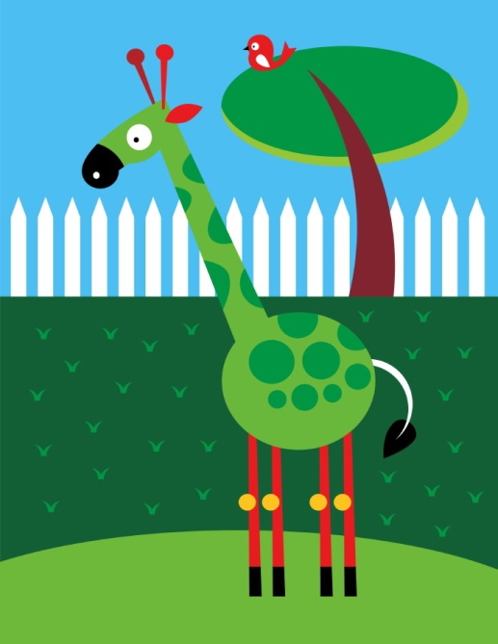
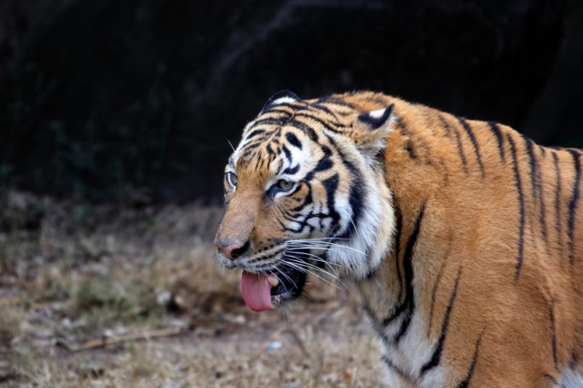
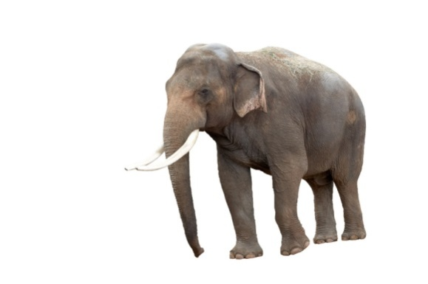
Oltre agli elementi presenti sulla Tavola di Mendeleev c’è uno “Zoo” di altre particelle che sono state via via scoperte in questi ultimi cento anni
p, n, e, ν, π, ρ, ω, φ, K, Λ, Σ, Ξ, Ω, μ, J/Ψ, Higgs …

Slide 5
Sappiamo inoltre che le forze che governano l’Universo sono quattro:
gravitazionali (galassie, stelle e pianeti)
elettromagnetiche (luce, atomi, molecole)
deboli (decadimenti radioattivi)
forti (nuclei atomici)

Slide 6
È tutto qui l’Universo?
No!
C’è dell’energia e della materia che “non si vedono”, sono
oscure

Slide 7
SOMMARIO
Energia Oscura: perché?
Materia Oscura: perché?
Ma cosa è l’Energia Oscura?
Ma cosa è la Materia Oscura?
Conclusione: come possiamo risolvere i tre problemi del Big Bang

Slide 8
1. Energia Oscura

Slide 9
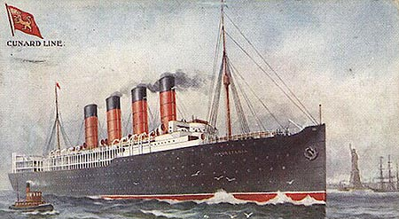
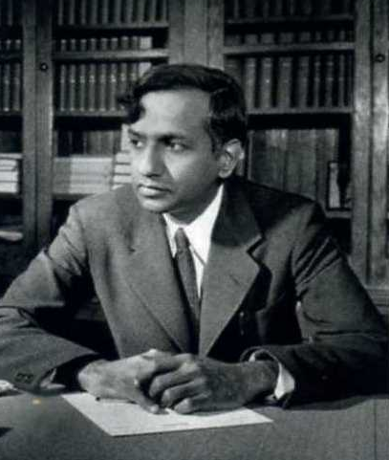
La storia inizia nel 1930 su un piroscafo in viaggio da Madras a Southampton
Il viaggio è lungo (18 giorni) e noioso e un giovane passeggero (Subrahmanyan Chandrasekhar), per ingannare il tempo, calcola (con carta e matita!) la massa critica (M_{Ch}) alla quale un particolare tipo di stelle (le nane bianche) si accendono in una supernova (sono le supernovae Ia)
A Chandrasekhar è stato assegnato nel 1983 il Premio Nobel della Fisica

Slide 10
La storia inizia nel 1930 su un piroscafo in viaggio da Madras a Southampton
Il viaggio è lungo (18 giorni) e noioso e un giovane passeggero (Subrahmanyan Chandrasekhar), per ingannare il tempo, calcola (con carta e matita!) la massa critica (M_{Ch}) alla quale un particolare tipo di stelle (le nane bianche) si accendono in una supernova (sono le supernovae Ia)
Le nane bianche sono l’ultima fase di evoluzione delle stelle di piccola massa, come il sole.

Slide 11
In una stella come il sole, quando è terminato l’idrogeno le reazioni nucleari cessano all'interno del nucleo, che in tal modo comincia a contrarsi a causa della sua stessa forza di gravità.
La contrazione produce un aumento di temperatura del nucleo che è in grado di accendere il processo di fusione dell’elio.
La fusione dell’elio produce in larga misura solo due nuovi elementi: Carbonio e Ossigeno

Slide 12
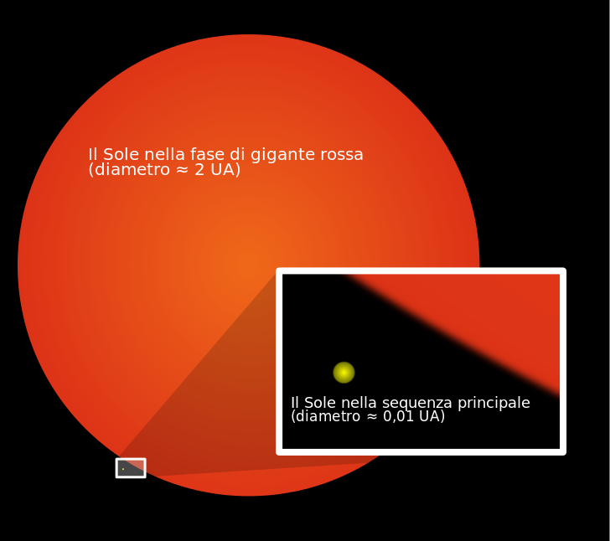
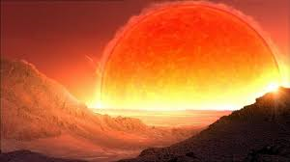
Ma cosa succede alla stella?
La grande energia sviluppata dalla fusione dell’elio fa espandere enormemente la stella (mentre il nucleo continua a contrarsi) facendola diventare una Gigante Rossa
L’espansione provoca una diminuzione notevole di temperatura: per questo il colore della stella si sposta verso il rosso

Slide 13
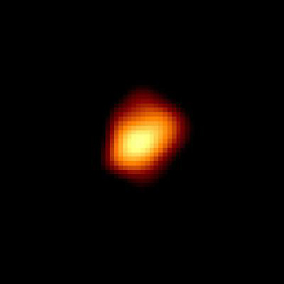
Ma cosa succede alla stella?
La grande energia sviluppata dalla fusione dell’elio fa espandere enormemente la stella (mentre il nucleo continua a contrarsi) facendola diventare una Gigante Rossa
Terminato anche l’elio
cessano le reazioni nucleari e la stella si contrae fortemente:
diventa una Nana Bianca
Mira 1997

Slide 14
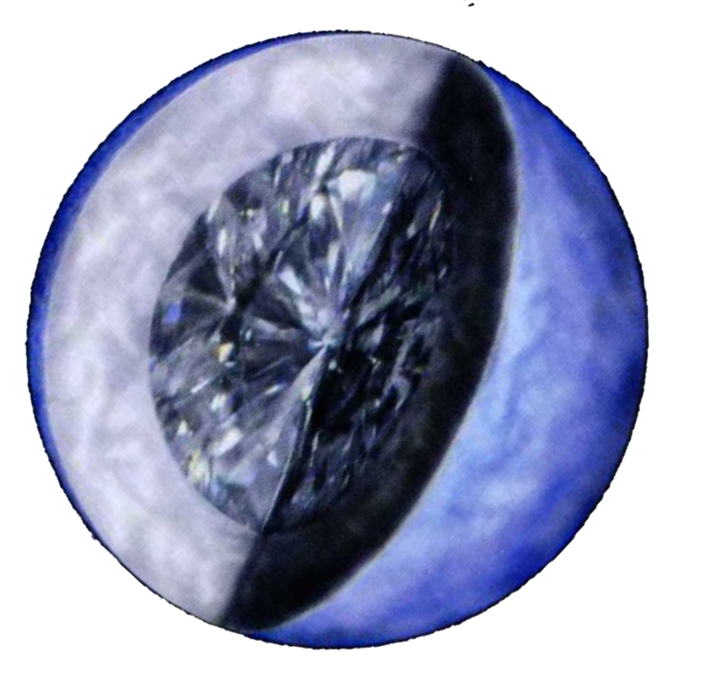
Il nucleo di una nana bianca è dunque formato da carbonio e ossigeno e la massa della stella non è più sostenuta dalla fusione nucleare, ma solo dalla pressione del “gas di elettroni degenerati”
(principio di esclusione di Pauli)
Tipicamente le nane bianche hanno una dimensione dell’ordine della terra con una massa dell’ordine di quella del sole, una temperatura superficiale di più di 250.000 °K e così irradiano luce bianca via via che si raffreddano

Slide 15
Il nucleo di una nana bianca è formato essenzialmente da carbonio e ossigeno e la massa della stella non è più sostenuta dalla fusione nucleare, ma solo dalla pressione del “gas di elettroni degenerati”
(principio di esclusione di Pauli)
Gli elementi si stratificano secondo il peso atomico:
il nucleo è composto da Ossigeno (p.a. 16) circondato da un immenso Diamante (p.a. 12);
i residui di Elio e Idrogeno formano un sottile crosta

Slide 16
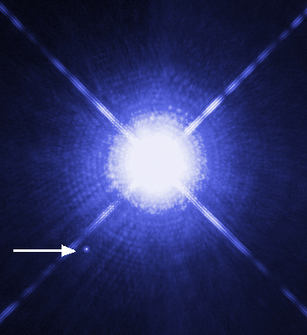
Il nucleo di una nana bianca è formato essenzialmente da carbonio e ossigeno e la massa della stella non è più sostenuta dalla fusione nucleare, ma solo dalla pressione del “gas di elettroni degenerati”
(principio di esclusione di Pauli)
Sirio A
Sirio B

Slide 17
Una nana bianca che non è esplosa vuol dire che ha una massa inferiore alla massa critica calcolata da Chandrasekhar (M_{Ch})
Ma allora come possono esplodere le nane bianche?
Sirio A
Sirio B

Slide 18
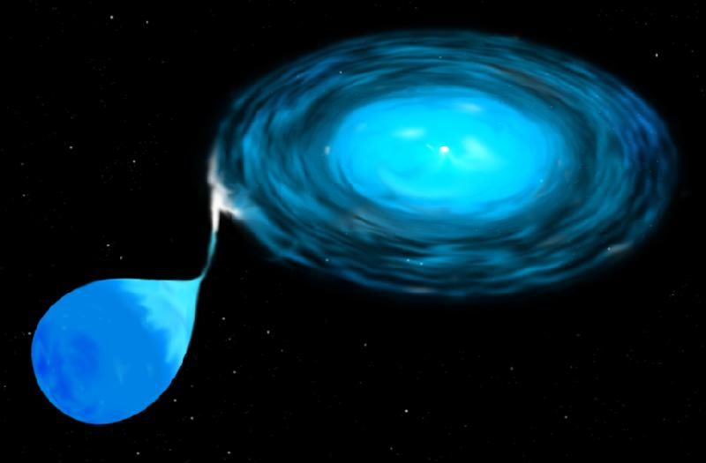
Se una nana bianca ha una stella compagna (sistema binario) può aumentare la sua massa “mangiandosi” la sua sventurata compagna”
Quando la massa raggiunge il valore M_{Ch}, la pressione degli elettroni non sostiene più il peso della stella. Si ha prima una implosione e poi, raggiunte le giuste condizioni di temperatura e densità si innesca la fusione del carbonio: la stella esplode.
La supernova che ne deriva ha una luminosità che sorpassa largamente quella dell’intera galassia di cui fa parte!

Slide 19
Il fatto particolare è che questa massa (M_{Ch}) dipende solo dalle costanti fondamentali della natura:
M_{Ch} = (hc/3G)^{3/2} (1/μm_{p})² = 1,457 masse solari
L’intensità della luce emessa è sempre la stessa, per cui le supernovae Ia sono delle perfette
“Candele Standard”
Misurandone la magnitudo, possiamo dedurne la distanza da noi.
Ma anche lo spettro della luce è caratteristico, in tal modo possiamo distinguere una Ia dalle altre supernovae non generate da una nana bianca

Slide 20
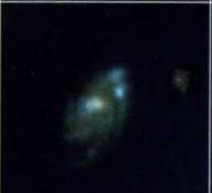
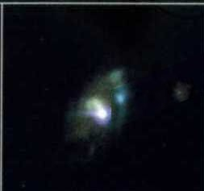
Ma come si fa a trovare una supernova nell’immensità del cosmo?
Si sceglie una galassia, si fa una foto, si aspettano tre settimane e poi si fa una seconda foto
Qui siamo stati fortunati!

Slide 21
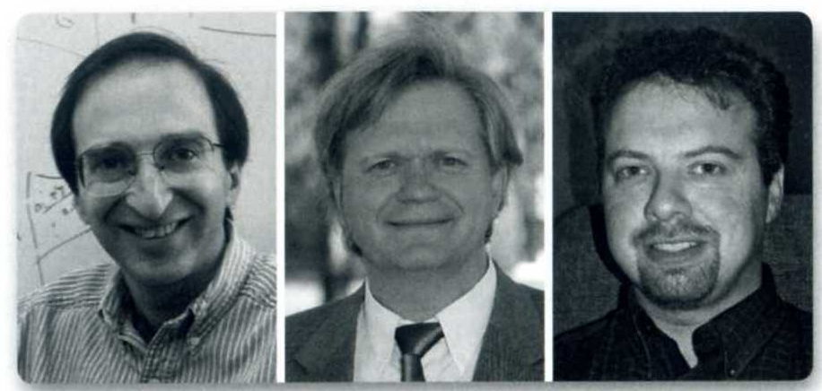
Questo era il lavoro nel quale negli anni ‘90 del secolo scorso erano impegnati
Saul Perlmutter, Brian P. Schmidt e Adam Riess
Si erano concentrati sullo studio di Supernovae Ia
estremamente lontane (≈ 10 Ga.l.), per verificare la legge di Hubble a quelle enormi distanze.

Slide 22
Questo era il lavoro nel quale negli anni ‘90 del secolo scorso erano impegnati
Saul Perlmutter, Brian P. Schmidt e Adam Riess
I risultati del loro studio sulle supernovae Ia (circa 50) le indicavano ad una distanza molto maggiore di quella prevista dalla legge di Hubble.

Slide 23
E dunque l’Universo è in una fase di espansione accelerata
Nel 2011 è stato loro assegnato il
Premio Nobel per la Fisica

Slide 24
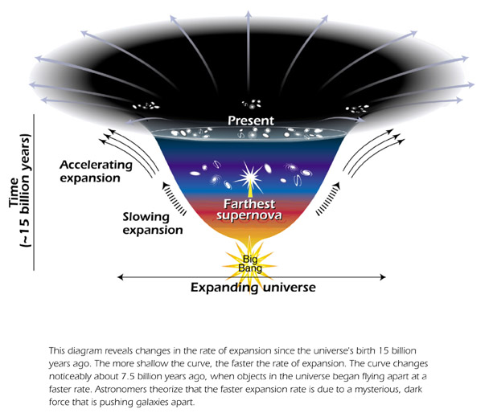

Slide 25
L‘Energia Oscura é stata ipotizzata per spiegare il perché di questa espansione accelerata dell‘Universo

Slide 26
Ma c’è dell’altro …

Slide 27
2. Materia Oscura

Slide 28
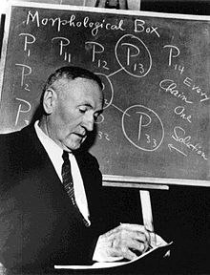
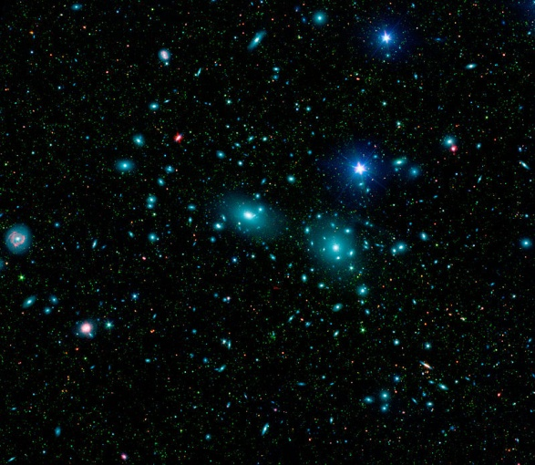
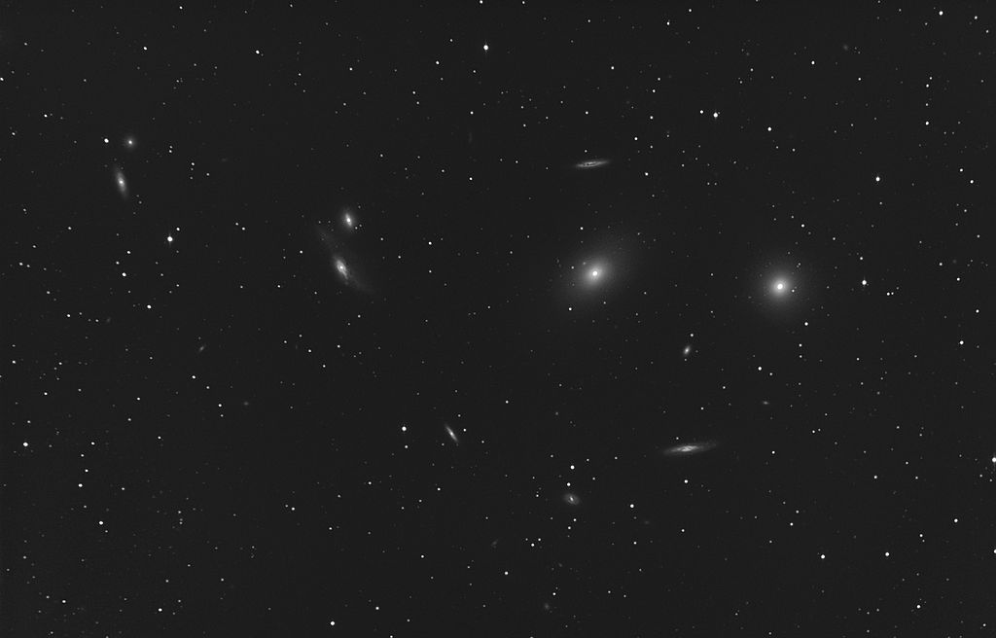
Siamo nel 1933. L'astronomo Fritz Zwicky studia il moto di ammassi di galassie lontani e di grande massa, l'ammasso della Chioma e quello della Vergine.
L'Ammasso della Chioma si trova a circa 350 milioni di anni luce da noi. È un ammasso molto ricco, con circa 1000 grandi galassie e migliaia di altre galassie più piccole.
L'Ammasso della Vergine è il più vicino ricco ammasso di galassie. Con una distanza di "soli" 60 milioni di anni luce, molte delle sue galassie sono visibili con piccoli telescopi.

Slide 29
Zwicky stima la massa di ogni galassia basandosi sulla sua luminosità. Ottiene poi una seconda stima indipendente della massa totale, utilizzando il Teorema del Viriale, basata sulla misura della media temporale delle velocità delle singole galassie nell'ammasso; questa seconda stima di massa dinamica è 400 volte più grande della stima basata sulla luce delle galassie.
Sebbene l'evidenza sperimentale ci fosse già ai tempi di Zwicky, fu solo negli anni settanta che gli scienziati iniziarono ad esplorare questa discrepanza in modo sistematico e che l'esistenza della materia oscura iniziò ad essere considerata.

Slide 30
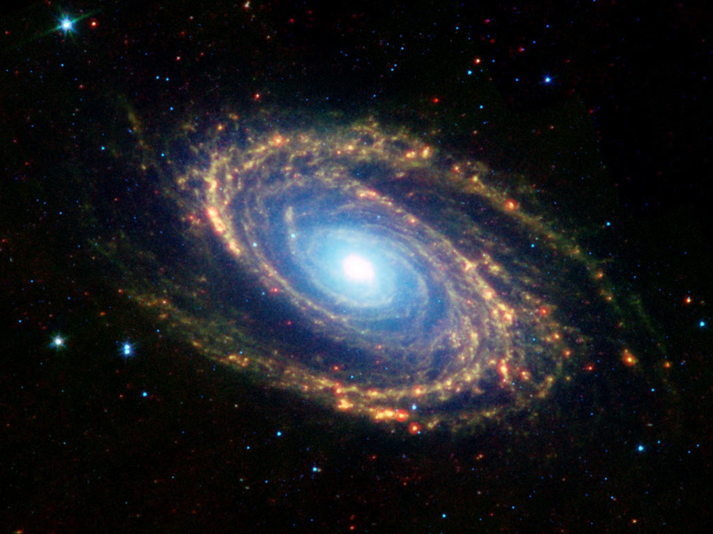
La Materia Oscura é osservabile solo a causa della interazione gravitazionale.
Una ottima prova della sua esistenza é stata data dalla troppo elevata velocità di rivoluzione delle stelle attorno al centro delle galassie.

Slide 31
In particolare le galassie spirali contengono una vasta popolazione di stelle poste su orbite quasi circolari attorno al centro galattico. Come accade per le orbite planetarie, secondo la terza legge di Keplero, le stelle con orbite galattiche più grandi dovrebbero avere periodi di rivoluzione T maggiori
T = cost x R^{3/2}

Slide 32
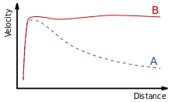
In particolare le galassie spirali contengono una vasta popolazione di stelle poste su orbite quasi circolari attorno al centro galattico. Come accade per le orbite planetarie, secondo la terza legge di Keplero, le stelle con orbite galattiche più grandi dovrebbero avere periodi di rivoluzione T maggiori
e dunque velocità minori
Velocità di rotazione della galassia:
(A): predetta;
(B): osservata.
Dentro le galassie ci deve essere qualcosa che non vediamo: La Materia Oscura

Slide 33
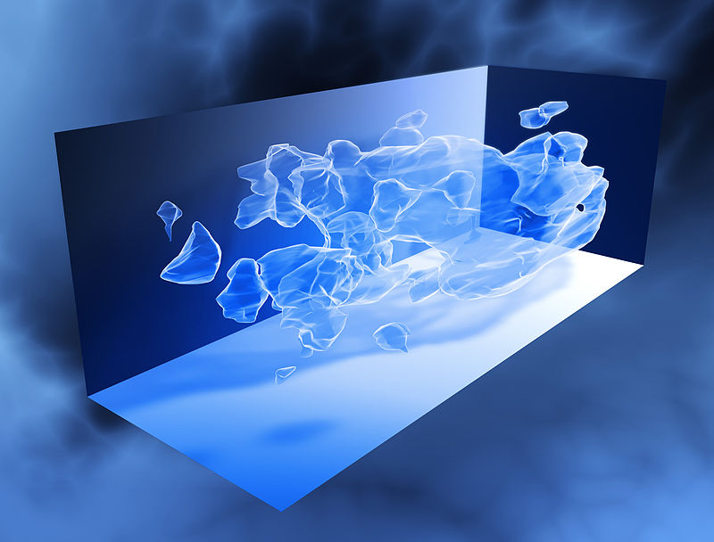
Mappa tridimensionale della materia oscura elaborata da NASA, ESA e CALTECH
Nel 2008, utilizzando il telescopio Canada-France-Hawaii Telescope (Cfht), posto sul monte Mauna Kea
nelle Hawaii studiosi francesi e canadesi, coordinati dall'Istituto di Astrofisica di Parigi, osservarono migliaia di immagini per verificare la deviazione che la luce subiva nel suo viaggio cosmico, constatando che essa veniva deviata anche in punti dove non erano visibili masse. Fu grazie a queste osservazioni dei suoi effetti gravitazionali che, pur non visibile, si scoprì dove era la materia oscura.

Slide 34
La natura della Materia Oscura e della Energia oscura é un
grosso problema ancora aperto in Cosmologia
E non è cosa da poco!

Slide 35
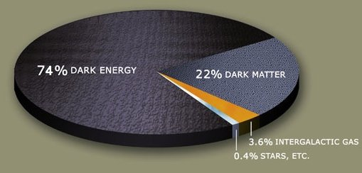
La natura della Materia Oscura e della Energia oscura é un
grosso problema ancora aperto in Cosmologia

Slide 36
Bruce H. Margon, astronomo all'Un. di Washington, ha dichiarato nel 2001 al New York Times:
« È una situazione alquanto imbarazzante dover ammettere che non riusciamo a trovare il 90% della materia dell'Universo »

Slide 37
Energia Oscura …
… Materia Oscura
Ci son più cose in cielo e in Terra, Orazio, che nella tua filosofia!...”.
William Shakespeare, da “Amleto”

Slide 38
Ma cosa sono l’Energia Oscura e la Materia Oscura?

Slide 39
3. Cominciamo con l’Energia Oscura

Slide 40
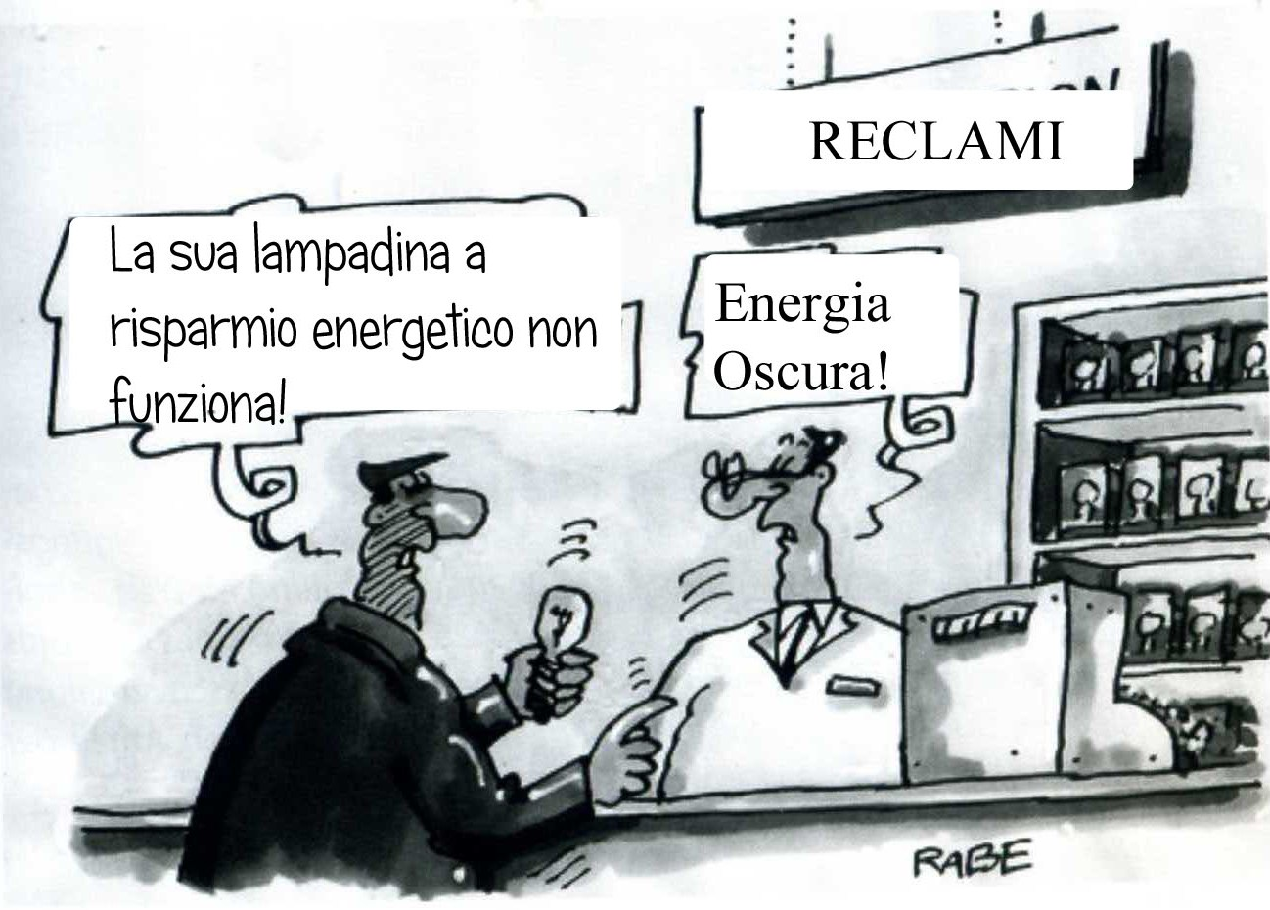
Cos’è l’energia oscura?

Slide 41
Cos’è l’energia oscura?
Le due principali forme ipotizzate di energia oscura sono:
la costante cosmologica
2. la quintessenza

Slide 42
1. La costante cosmologica
La costante cosmologica è una densità d'energia costante che riempie omogeneamente lo spazio e fisicamente equivalente all'energia del vuoto.

Slide 43
L’idea non è nuova
Siamo nel 1917 e Albert Einstein, in un'epoca dominata dall'idea di un universo stazionario, voleva contrastare gli effetti della "nuova" gravità da lui stesso delineata, che portava a un universo dinamico (o in contrazione o in espansione), e soprattutto evitare l'idea di un collasso gravitazionale.
A tale scopo Einstein inserì nelle equazioni di campo della relatività generale la famosa costante cosmologica Λ, simile qualitativamente a una forza antigravitazionale su larga scala.
R_{μν} - ½ g_{μν} R + Λg_{μν} = (8πG/c⁴) T_{μν}

Slide 44
L’idea non è nuova
Siamo nel 1917 e Albert Einstein, in un'epoca dominata dall'idea di un universo stazionario, voleva contrastare gli effetti della "nuova" gravità da lui stesso delineata, che portava a un universo dinamico (o in contrazione o in espansione), e soprattutto evitare l'idea di un collasso gravitazionale.
Quando nel 1929 Edwin Hubble scoprì che l'universo era in espansione Einstein ritrattò la sua idea, definendola “il mio più grande errore“

Slide 45
Come abbiamo visto l’idea è tornata!
La spiegazione dell'energia oscura più semplice, e più condivisa fra i fisici e i cosmologi, è che essa sia "il prezzo di avere spazio“ un volume di spazio possiede un'energia intrinseca e fondamentale, chiamata energia del vuoto, che rappresenta la densità di energia del vuoto fisico.

Slide 46
La Fisica Teorica predice infatti fluttuazioni del vuoto (creazione e annichilazione continua di particelle “virtuali”) che gli conferirebbero precisamente questo tipo di energia.
Dal momento che energia e massa sono unite dalla formula E=mc², in base alla teoria della relatività generale l'energia del vuoto produrrà effetti gravitazionali assumendo il ruolo di costante cosmologica, Λ .Essa è stimata dell'ordine di 10⁻²⁹ g/cm³

Slide 47
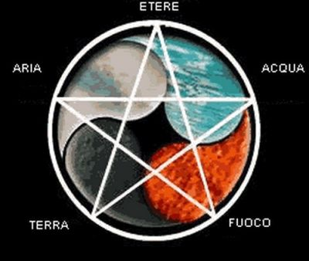
2. La quintessenza
La quintessenza è un campo dinamico (come,ad es., quello elettromagnetico) la cui densità d'energia varia nello spazio e nel tempo (in questo differisce fortemente dall’ipotesi dalla costante cosmologica)

Slide 48
Non vi sono prove dell'esistenza della quintessenza, ma l'ipotesi non può essere eliminata a priori, anche perche risolverebbe il problema della
“coincidenza cosmica”:
l'energia oscura si è manifestata proprio nel momento giusto. Se, ad es., fosse iniziata prima, non avrebbero avuto il tempo di formarsi le galassie: i sostenitori del principio antropico vedono ciò come una importante prova della loro tesi.

Slide 49
4. Cerchiamo ora di capire cosa mai possa essere la Materia Oscura

Slide 50
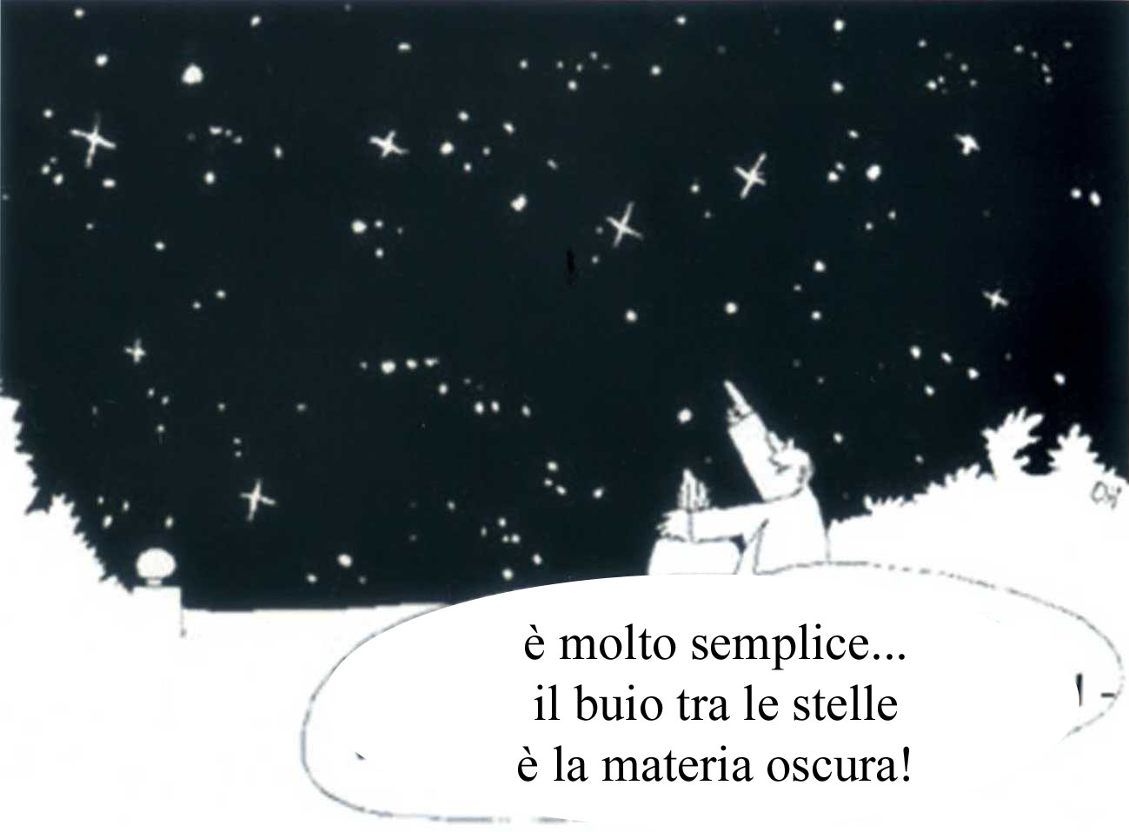
Cos’è la materia oscura?

Slide 51
Forse qualche cosa di questa misteriosa Materia Oscura si comincia a vedere!

Slide 52
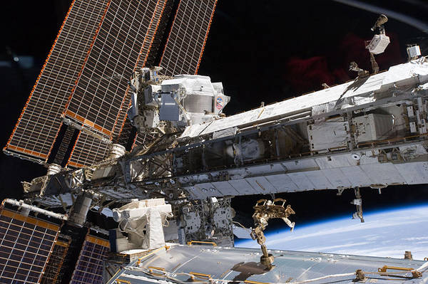

AMS Collaboration
CERN, Geneva, 15 April 2015
The Alpha Magnetic Spectrometer (AMS) collaboration will present today the latest results in its quest to understand the origin of cosmic rays and dark matter.
I risultati ottenuti in questi anni hanno dimostrato che nei raggi cosmici c’è un forte eccesso di antimateria rispetto a quanto previsto.
Questo eccesso può solo venire dalla materia oscura.
丁肇中

Slide 53
I migliori candidati per la materia oscura sono le ipotetiche particelle WIMP (Weakly Interacting Massive Particles), dotate di grande massa, composte da materia intrinsecamente diversa dalla abituale barionica e debolmente interagente con essa, e quindi difficilmente rivelabili.
Si ipotizza possa trattarsi di particelle supersimmetriche quali neutralini, o neutrini massicci, o assioni, o altre particelle mai osservate e soggette solo alla forza gravitazionale e all'interazione nucleare debole
Inoltre, la scoperta che il neutrino ha massa, seppur estremamente bassa, lo rende candidato a rappresentare almeno un quota della materia oscura

Slide 54
Ma come fare per individuare queste ipotetiche particelle?
Sono in corso quattro diverse tipologie di esperimenti:
I) producendole in acceleratori di particelle
II) vedendo l'energia che dovrebbero rilasciare quando urtano la materia ordinaria
III) annichilazioni fra particelle di materia oscura presenti attorno al centro della galassia o del sole potrebbero dare particelle normali, quali neutrini, positroni, anti-protoni.
IV) Astronomia con le Onde Gravitazionali

Slide 55
Il giorno 11 febbraio 2016 è stato dato in Washington un annuncio che può essere definito rivoluzionario

Slide 56
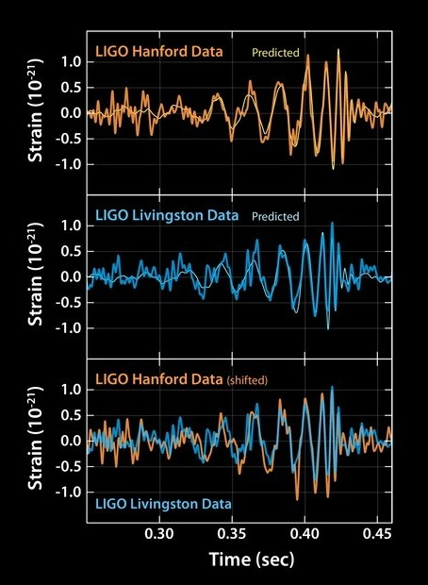
David Reitze, executive director of the LIGO Laboratory at Caltech, announced: “Ladies and gentlemen, we have detected gravitational waves”
Il 14 settembre 2015 sono state osservate presso il laboratorio LIGO negli USA le onde gravitazionali generate dalla fusione di due buchi neri di massa pari a circa 30 m distanti 1,3 Ga.l.
(B. P. Abbott et al., Phys.Rev.Lett. 116, 061102 (2016) del 12 febbraio 2016)

Slide 57
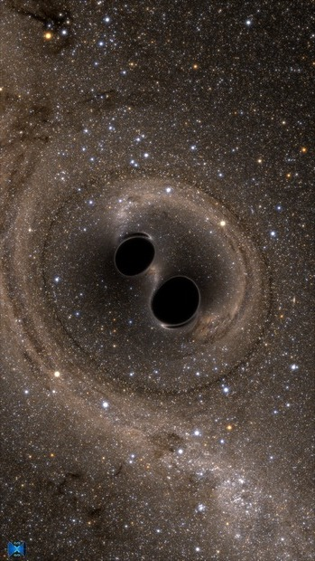
David Reitze, executive director of the LIGO Laboratory at Caltech, announced: “Ladies and gentlemen, we have detected gravitational waves”
Il 14 settembre 2015 sono state osservate presso il laboratorio LIGO negli USA le onde gravitazionali generate dalla fusione di due buchi neri di massa pari a circa 30 m distanti 1,3 Miliardi di a.l.
(B. P. Abbott et al., Phys.Rev.Lett. 116, 061102 (2016) del 12 febbraio 2016)

Slide 58
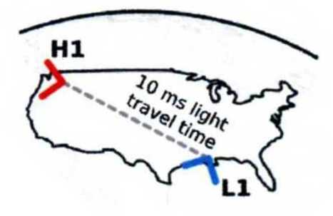
I “ricevitori” sono due, posti a distanza di circa 3000 km
H1: Hanford H2: Livingston)
H1 ha ricevuto il segnale con un ritardo di 8 ms rispetto a L1

Slide 59
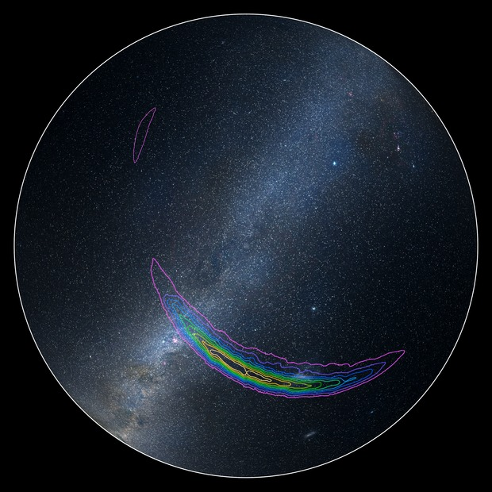
L’evento è stato così localizzato nell’emisfero sud della volta celeste nella direzione della Grande Nube di Magellano
H1 ha ricevuto il segnale con un ritardo di 8 ms rispetto a L1

Slide 60
Prima di commentare i dati sperimentali, vediamo di capire di cosa stiamo parlando:
Buchi neri
Onde Gravitazionali
Entrambi nascono dalla Teoria della
Relatività Generale di Einstein

Slide 61
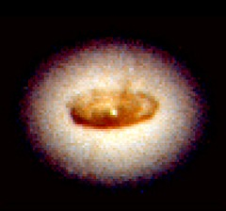
Buchi neri
Il buco nero è una regione dello “spaziotempo” con un campo gravitazionale così forte e intenso che nulla al suo interno può sfuggire all'esterno, nemmeno la luce.
Buco nero al centro della galassia NGC 4261, distante 100 milioni di anni luce da noi, nella costellazione della Vergine. In base alla velocità di rotazione del disco che lo circonda, la sua massa è stimata a 1.2 miliardi di masse solari, pur occupando un'area non più grande del Sistema Solare.

Slide 62
Buchi neri
Il buco nero è una possibile fase finale di una stella quando ha esaurito il suo combustibile nucleare e collassa in una sfera di raggio inferiore al Raggio di Schwarzschild, che definisce l’orizzonte degli eventi:
R_{S} = Raggio di Schwarzschild =
= 2GM/c²
R_{S}(sole) = 2km

Slide 63
L'onda gravitazionale è una deformazione della curvatura dello spaziotempo che si propaga come un'onda. L'esistenza delle onde gravitazionali fu prevista nel 1916 da Albert Einstein sulla base della sua teoria della relatività generale:
R_{μν} - ½ g_{μν} R + Λg_{μν} = (8πG/c⁴) T_{μν}
La materia dice allo spaziotempo come incurvarsi, e lo spazio curvo dice alla materia come muoversi
L'equazione di campo di Einstein,ammette una soluzione ondulatoria per il tensore metrico g_{μν}, così come avviene per il campo elettromagnetico e le equazioni di Maxwell

Slide 64
L'onda gravitazionale è una deformazione della curvatura dello spaziotempo che si propaga come un'onda. L'esistenza delle onde gravitazionali fu prevista nel 1916 da Albert Einstein sulla base della sua teoria della relatività generale:
R_{μν} - ½ g_{μν} R + Λg_{μν} = (8πG/c⁴) T_{μν}
La materia dice allo spaziotempo come incurvarsi, e lo spazio curvo dice alla materia come muoversi
Le onde gravitazionali possono essere quindi considerate a tutti gli effetti una forma di radiazione gravitazionale.

Slide 65
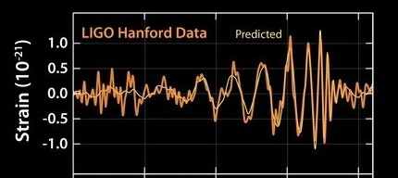
L'onda gravitazionale è una deformazione della curvatura dello spaziotempo che si propaga come un'onda. L'esistenza delle onde gravitazionali fu prevista nel 1916 da Albert Einstein sulla base della sua teoria della relatività generale:
R_{μν} - ½ g_{μν} R + Λg_{μν} = (8πG/c⁴) T_{μν}
La materia dice allo spaziotempo come incurvarsi, e lo spazio curvo dice alla materia come muoversi
Al passaggio di un'onda gravitazionale, la curvatura dello spaziotempo si contrae ed espande ritmicamente.

Slide 66
L'onda gravitazionale è una deformazione della curvatura dello spaziotempo che si propaga come un'onda. L'esistenza delle onde gravitazionali fu prevista nel 1916 da Albert Einstein sulla base della sua teoria della relatività generale:
R_{μν} - ½ g_{μν} R + Λg_{μν} = (8πG/c⁴) T_{μν}
La materia dice allo spaziotempo come incurvarsi, e lo spazio curvo dice alla materia come muoversi
E corrispondentemente si deformano i corpi materiali sui quali incide l’onda gravitazionale

Slide 67
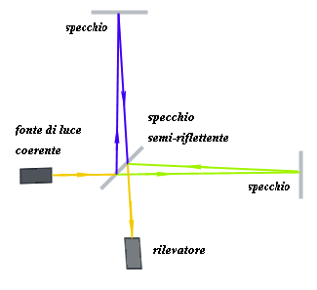
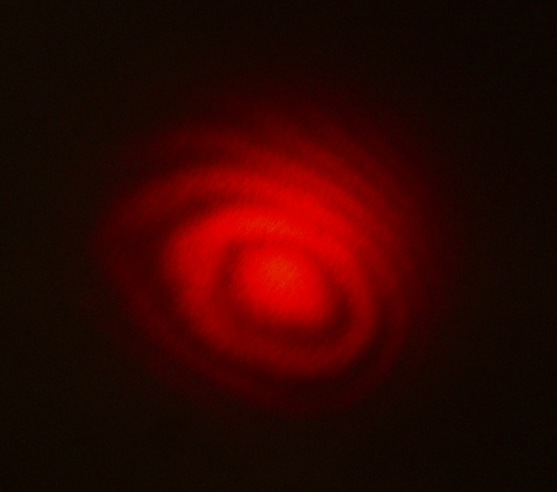
Apparato Sperimentale
L’apparato è un “interferometro Michelson” con bracci di 4 km
Una variazione relativa della lunghezza dei bracci comporta uno scorrimento delle frange di interferenza

Slide 68
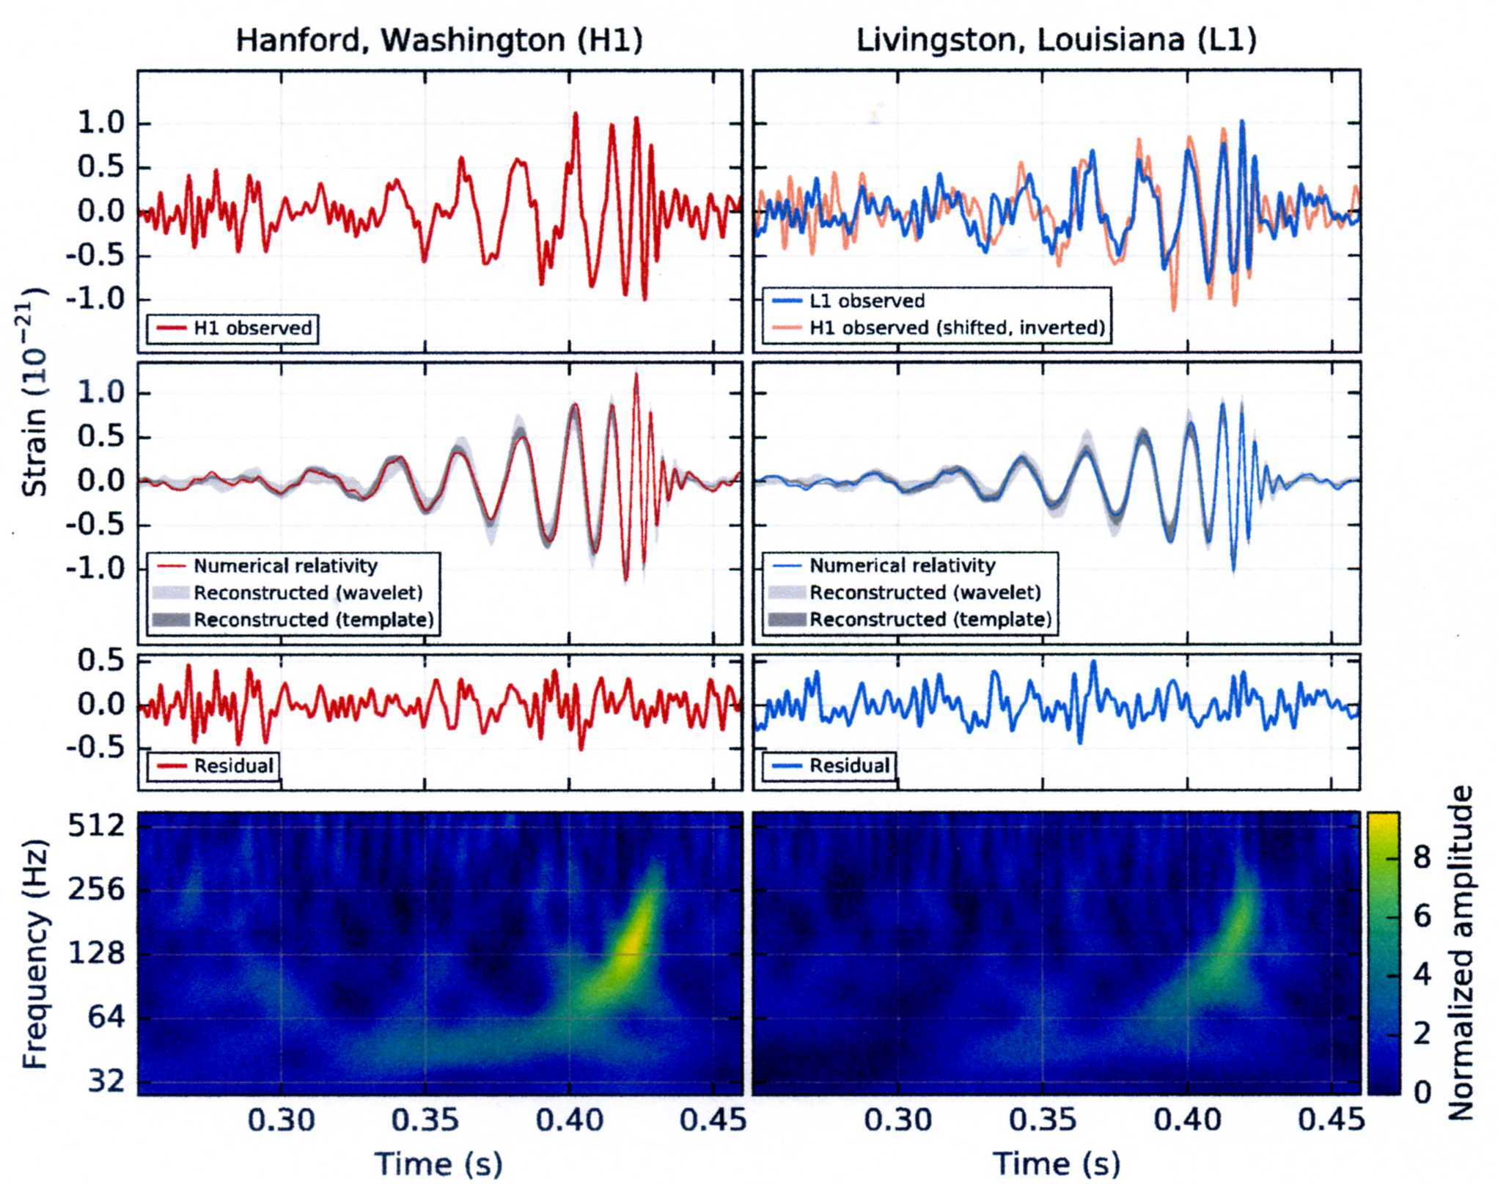
Vediamo con più attenzione i segnali e perché è stato possibile interpretarlo come la fusione di due buchi neri

Slide 69
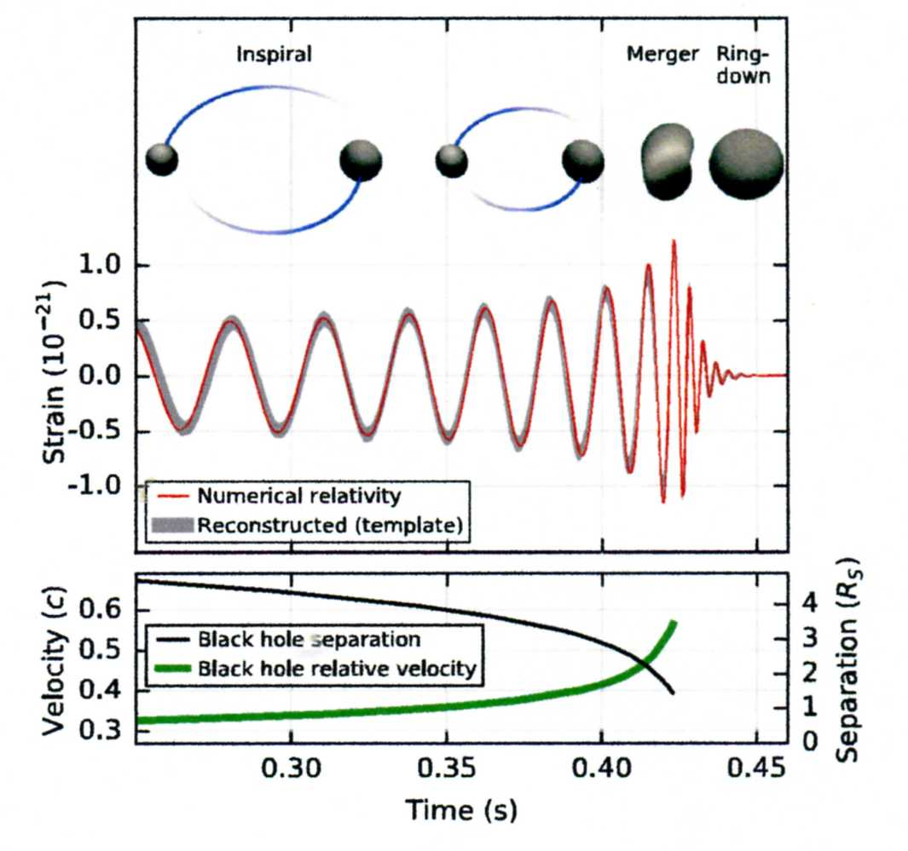
Vediamo con più attenzione i segnali e perché è stato possibile interpretarlo come la fusione di due buchi neri
T = cost x R^{3/2}
D/R_{S}
R_{S} = Raggio di Schwarzschild

Slide 70
Nella fusione circa 3 m si sono trasformate in onde gravitazionali con una emissione di potenza di picco pari a 50 volte quella emessa da tutto l’Universo visibile

Slide 71
Laboratori LIGO
(Hanford e Livingston)

Slide 72

Laboratorio LIGO
(Livingston)

Slide 73


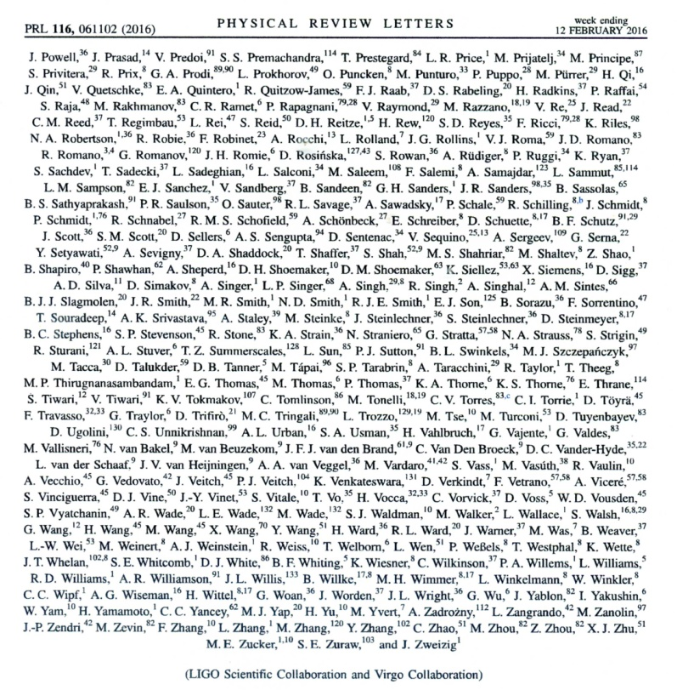
Ma quanti sono i ricercatori coinvolti in LIGO?
B. P. Abbott et al., Phys.Rev.Lett. 116, 061102 (2016)

Slide 74
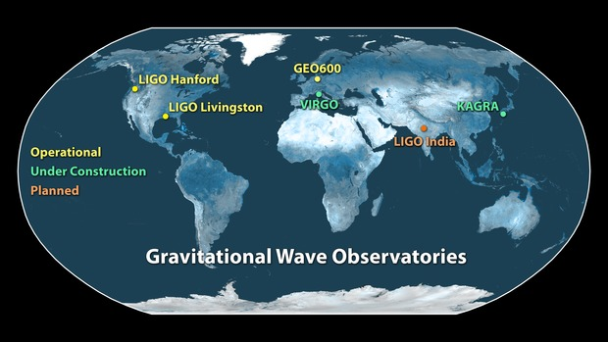
Osservatori di onde gravitazionali nel mondo

Slide 75
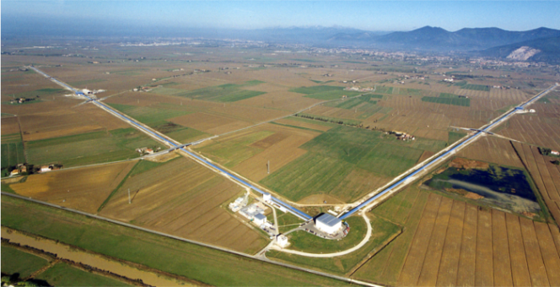

Laboratorio VIRGO (Cascina, Pisa)

Slide 76
Ma il 14 settembre 2015 sono state osservate per la prima volta non solo le Onde Gravitazionali, ma anche direttamente i Buchi Neri, anzi un sistema stellare formato da due Buchi Neri orbitanti uno attorno all’altro nel momento della loro fusione in un singolo buco nero!

Slide 77
“What’s really exciting is what comes next” ha detto Reitze, che ha paragonato questa scoperta con le osservazioni di Galileo di 400 anni fa. “I think we’re doing something equally important here. I think we’re opening a window on the universe with gravitational astronomy.”

Slide 78
E dunque, quale futuro?

Slide 79
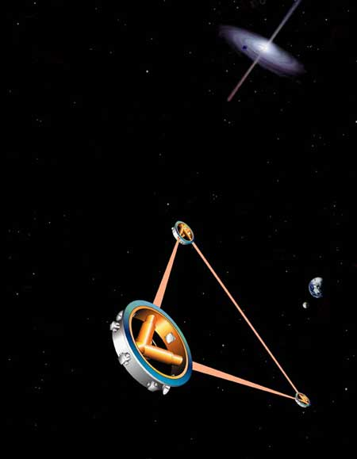
LISA
I satelliti che compongono LISA saranno posti in orbita di tipo terrestre
data di lancio prevista:
2034
I bracci dell’interferometro saranno lunghi 1 milione di km

Slide 80
E nel frattempo?

Slide 81
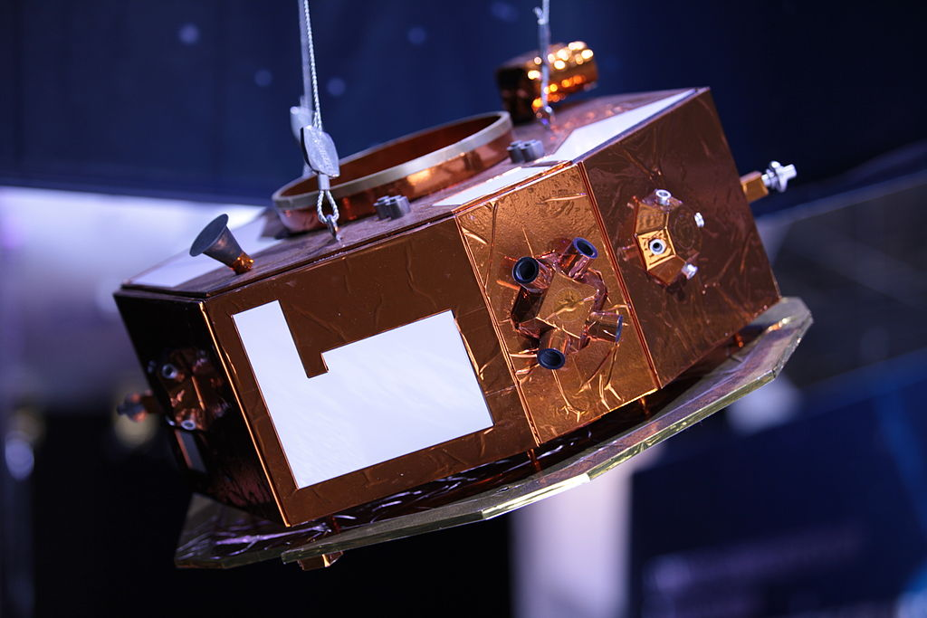
LISA Pathfinder è una missione dell’ESA il cui lancio è avvenuto il 3 dicembre 2015
L'obiettivo del LISA Pathfinder è verificare le tecnologie che saranno alla base della missione congiunta NASA/ESA LISA.

Slide 82
5. Conclusione:
come possiamo
risolvere i
tre problemi
del Big Bang

Slide 83
Esiste un modello teorico che riesca a dar conto di tutte le osservazioni sperimentali che abbiamo descritto in questo seminario?...
… e dare una risposta ai problemi sollevati dal Big Bang?
Problema dell’Orizzonte
Problema della Piattezza
Problema della Densità di Materia

Slide 84
Esiste, è il
Modello Lambda-CDM (ΛCDM)

Slide 85
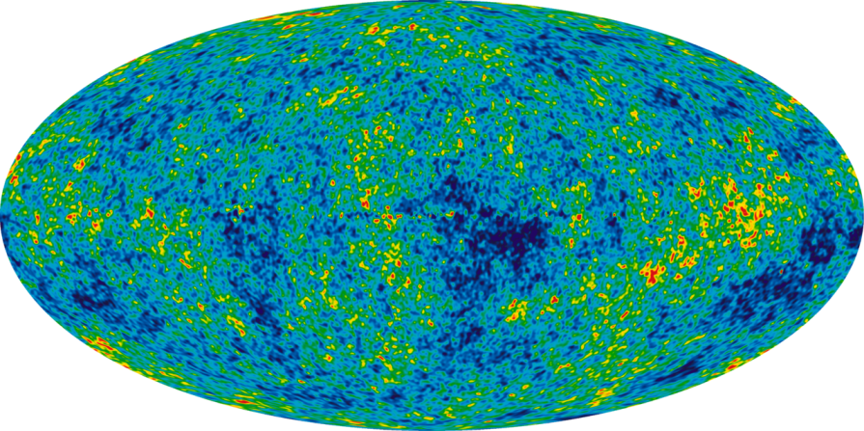
Il Modello ΛCDM
(Λ è la costante cosmologica e CDM sta per Cold Dark Matter),
indicato anche come
Modello Standard della Cosmologia,
è il modello più semplice che riproduce meglio le osservazioni della cosmologia del big bang.
CMB: Cosmic Microwave Background Radiation
Esso spiega le osservazioni della radiazione cosmica di fondo (CMB), della struttura a grande scala dell'universo e delle supernovae Ia che indicano un universo in espansione accelerata.

Slide 86
Elementi costitutivi sono:
La costante cosmologica Λ, che è l'energia oscura rappresentata dall'energia del vuoto, la quale spiegherebbe l'espansione accelerata dell'universo.
La materia oscura fredda.
La materia “normale” (atomi (costituenti i pianeti, le stelle e le nubi di gas), fotoni, neutrini,…).

Slide 87
Il modello assume:
invarianza di scala nello spettro delle perturbazioni primordiali (l’universo ha una struttura frattale)
CMB: Cosmic Microwave Background Radiation

Slide 88
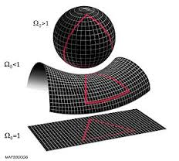
Il modello prevede:
un Universo senza curvatura spaziale. La presenza della materia e dell’energia oscure portano (oggi) la densità dell’Universo al valore critico
ρ = ρ₀ = 5x10⁻³⁰ g/cm³ → Ω = ρ/ρ₀ =1
(PROBLEMA DELLA PIATTEZZA E DELLA DENSITÀ DI MATERIA)

Slide 89
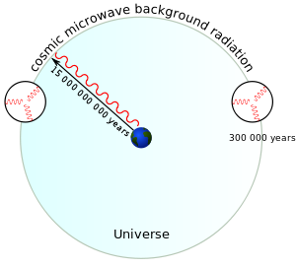
Il modello prevede:
un Universo con una straordinaria omogeneità su scale così ampie da non essere causalmente connesse (problema dell'orizzonte) a causa dell’inflazione cosmica primordiale, cioè della accelerazione dell’espansione dell’Universo dovuta alla energia oscura Λ

Slide 90
Purtroppo il Modello ΛCDM non dice nulla sull'origine fisica della materia oscura, dell'energia oscura e dello spettro delle perturbazioni primordiali.
Va anche detto che, pur essendo il Modello ΛCDM quello che ottiene i maggiori consensi da parte degli astrofisici, ha sollevato anche molte voci critiche

Slide 91
Attendiamo fiduciosi i futuri sviluppi che, sicuramente, non mancheranno di riservarci nuove inaspettate sorprese,
anche con la astronomia gravitazionale, nella visione del nostro Universo

Slide 92
Grazie per l’attenzione!

